Slide 1


Slide 2



Bài 7: Ngày hội đọc sách của chúng em
(tiết 2)

Slide 3

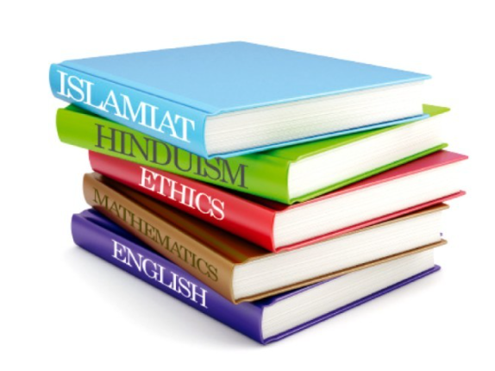

Mở đầu - Giải câu đố
Thân hình chữ nhật,
Chữ nghĩa đầy mình,
Ai mà muốn giỏi,
Sẽ phải nhìn tôi - Là gì?
Đáp án: Quyển sách

Slide 4

Thực hành
Lý do em thích cuốn sách này
Em học được diều gì từ cuốn sách?
Giới thiệu với bạn cuốn sách mà em yêu thích: Tên cuốn sách, tác giả, nhân vật, nội dung....

Slide 5
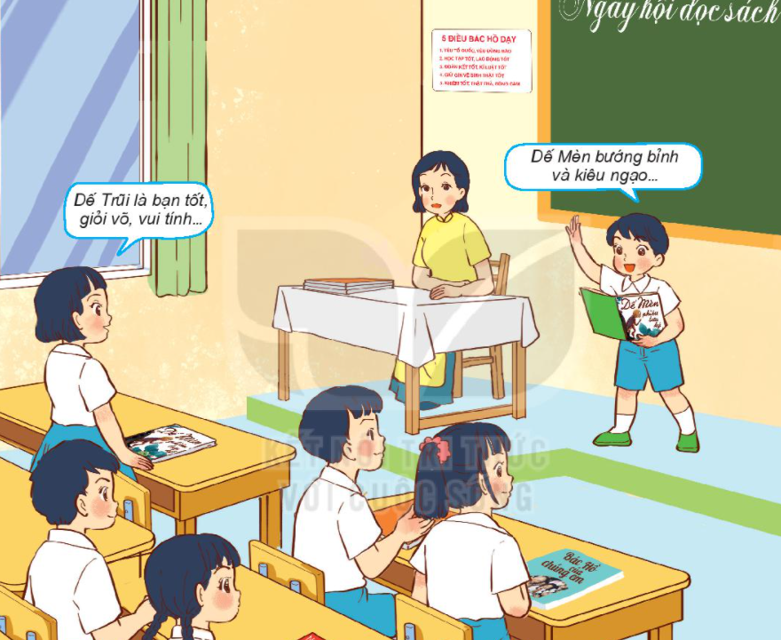

Thực hành
Em thích nhất nhân vật nào trong cuốn sách?
Các bạn đang nói
về quyển sách nào?
Em đã đọc cuốn sách này chưa?
Trong hình là
hoạt động gì?

Slide 6

Vận dụng
Lập kế hoạch đọc sách trong tháng của em
Số thứ tự | Thời gian đọc | Tên cuốn sách | Nhân vật yêu thích | Những điều học được từ cuốn sách
1
2

Slide 7
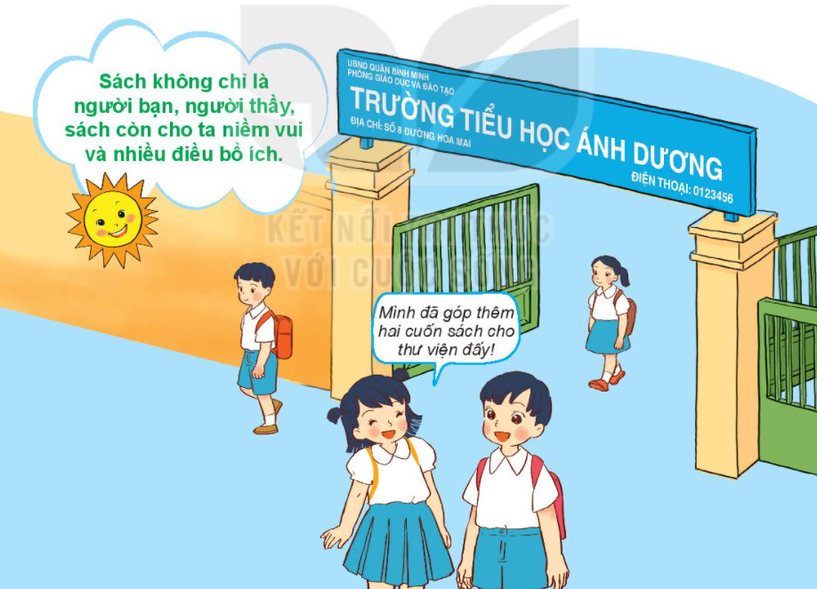
TRƯỜNG TIỂU HỌC PHÚC LỢI

Slide 8


